Slide 1

TATA KELOLA
SISTEM & TEKNOLOGI INFORMASI
PERTEMUAN 6

Slide 2
SIKLUS HIDUP SISTEM
Materi Pokok :
Siklus Hidup Pengembangan Sistem
Audit Siklus Hidup Pengembangan Sistem
2

Slide 3
SIKLUS HIDUP PENGEMBANGAN SISTEM
Di era teknologi dewasa ini, sistem aplikasi adalah alat bantu didalam proses pemenuhan informasi yang menjadi hal kritis dalam mendukung proses bisnis sehingga seharusnya dipertimbangkan sebagai aset yang perlu dikelola dan dikontrol secara efektif.
Proses IT untuk pengelolaan dan pengontrolan sumber daya IT yang terkait dalam sistem adalah bagian dari siklus hidup pengembangan sistem (SDLC).
Penggunaan siklus hidup pengembangan sistem sebagai suatu kebutuhan didorong oleh adanya faktor-faktor berikut:
  Peluang baru yang berhubungan dengan proses bisnis baru atau yang sudah ada;

Slide 4
SIKLUS HIDUP PENGEMBANGAN SISTEM
  Peluang baru yang berhubungan dengan proses bisnis baru atau yang sudah ada;
  Permasalahan dengan proses bisnis yang ada;
  Kesempatan-kesempatan baru yang memungkinkan perusahaan memperoleh keuntungan dengan keberadaan Sistem Informasi (SI)/TI;
  Permasalahan yang terkait dengan SI/TI eksisting;
Penggunaan SDLC yang tertua adalah teknik waterfall.
Siklus Hidup Pengembangan Sistem dapat didefinisikan sebagai serangkaian aktivitas yang dilaksanakan oleh profesional dan pemakai sistem informasi untuk mengembangkan dan mengimplementasikan sistem informasi.

Slide 5
FASE SDLC
Siklus hidup pengembangan sistem informasi saat ini terbagi atas enam fase, yaitu :
Perencanaan sistem
Analisis sistem
Perancangan sistem secara umum / konseptual
Evaluasi dan seleksi sistem
Perancangan sistem secara detail
Implementasi sistem
Pemeliharaan / Perawatan Sistem

Slide 6
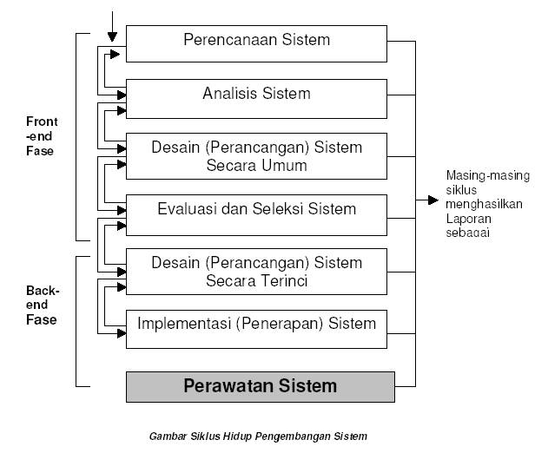
GAMBAR FASE SDLC

Slide 7
AUDIT SIKLUS HIDUP PENGEMBANGAN SISTEM
Audit SI/TI terhadap siklus hidup pengembangan sistem merupakan aktivitas penting karena terkait dengan penyesuaian proses pengembangan sistem terhadap standar yang dapat diketahui dari uji kepatutan maupun efektivitas proses yang dilakukan melalui uji secara substantif.
Hal-hal yang perlu dilakukan dalam audit implementasi SDLC sebagai berikut:
Identifikasi awal dengan menentukan komponen utama, tujuan dan kebutuhan pengguna dari sistem untuk mengetahui area yang membutuhkan kontrol;

Slide 8
AUDIT SIKLUS HIDUP PENGEMBANGAN SISTEM
Penentuan dan pengurutan resiko utama dari identifikasi awal melalui diskusi dengan anggota kunci tim pengembangan dan end user;
Pengidentifikasian kontrol untuk pengurangan resiko terkait dengan mempertimbangkan standar, regulasi maupun hukum yang berlaku, termasuk arahan manajemen terhadap pengembangan sistem tersebut;
Pemberian saran kepada tim pengembangan sistem dari hasil pengujian kesesuaian kontrol yang ada;
Pemonitoran proses pengembangan sistem;

Slide 9
AUDIT SIKLUS HIDUP PENGEMBANGAN SISTEM
Berpartisipasi dalam peninjauan pasca implementasi;
Pengevaluasian standar dan pemeliharaan sistem;
Pengujian terhadap prosedur pelaksanaan pemeliharaan;
Pengevaluasian proses pemeliharaan sistem;

Slide 10
end
Selamat belajar

